Slide 1
彰師大物盃
唯物主彰

Slide 2
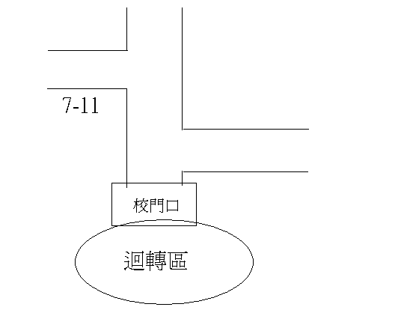
交通問題
停車問題

Slide 3
交通問題
接駁車
尖峰時段(7:00~10:00 16:00~18:00)
車次會排比較多
其他時間半小時一班
晚上七點以後一小時一班
最晚一班10點發車
收費一人10元 上車收費

Slide 4
餐飲相關
便當代訂
壘球比賽便當代訂
進德校區的球賽，不幫忙代訂便當
餐飲介紹
出校門口過7-11左轉，為彰師的便當街，有
許多餐飲選擇

Slide 5
選手証作業
各球隊除了給相當數量的選手證，另外會多給每個球隊三張參觀證，教練或經理可在參觀證上面備註，便可持証件進入木質球場(但請依相關規定，詳見下頁)

Slide 6
體育館規定事項
一、進入體育館&網球館，絕對禁止攜帶飲食
(一)僅可帶飲用水進入體育館
(二)體育館門口放置飲食台，進入體育館者
可暫放飲食台
二、進入體育館，請著球鞋或布鞋
高跟鞋、拖鞋、任何有跟的鞋子皆禁止進入

Slide 7
三、進入體育館，須持球員證或參觀證
(一)盃賽前將發給各校相當人數的球員證，請球員保管並隨身攜帶
(二)非球員者欲進入球場，請持有照片之證件至驗證台換取參觀證
(三)除教練及經理以外人員，請換證件進入體育館

Slide 8
四、球場實施球員與觀眾分流
(一)綜合球場：球員可進入球場，觀眾請在樓 上看台
(二)羽球館：球員可進入球場，觀眾請在樓上休息區
(三)網球館：球員可進入球場，觀眾請在樓上看台
(四)非此場次比賽球員或熱身球員者，請勿進入球場
(五)教練、經理、紀錄、協助練球者，請持參觀證向門口工
作人員告知，才可進入球場。
五、門口皆有工作人員控管，懇請各校參與者配合與見諒

Slide 9
各項賽事介紹
男籃
女籃
男排
女排
羽球
桌球
足球
壘球
網球

Slide 10
男籃 女籃
賽程介紹
裁判介紹
比賽時間
注意事項

Slide 11
賽程介紹
男籃
1
2
5
6
A
B
3
4
7
8
9
12
15
16
C
D
E
11
13
14
17
18
19
22
25
F
G
H
21
23
24
26
27
28
31
34
I
J
K
30
32
33
35
36
37
40
L
M
38
39
41
42

Slide 12
A
女籃
B
F
C
E
D

Slide 13
裁判
臺中籃球協會
歷屆大物盃皆是由此裁判團所執哨（除台大，成大）
裁判等級各級皆有，有ABC級和國際裁判

Slide 14
比賽時間

Slide 15
注意事項
一、比賽用球：本比賽採用標準七號球（NIKE1000）。
二、比賽規則：本比賽採用中華民國籃球協會審定之最新國際籃球規則。

Slide 16
九、比賽規定：
〈一〉各隊請於該場比賽前二十分鐘前至計錄台填寫球員名單。
〈二〉各隊比賽時，逾時十分鐘為出場時，以棄權論。
〈三〉各隊出場比賽時，請務必穿著整齊之比賽球衣出場比賽，並攜帶學生證或教職員證以便查驗， 未帶證件者不得出場比賽。
〈四〉球隊如有不符規定之球員出賽，一經發現或經由檢舉屬實者，取消該隊比賽資格，其已賽之成積不予計算。

Slide 17
十、申訴：
有關競賽場所發生的問題(含運動員資格問題)，必須在發生半小時內；以書面（相關證據）提出，經由隊長向大會競賽組提出。
劉（裁判）老師：0927860025

Slide 18
男排 女排
注意事項
場地介紹

Slide 19
2007大物盃排球注意事項
開賽前十分鐘到比賽檢錄台檢錄
超過比賽時間5分鐘未出場，視同棄權
未登錄的球員上場比賽該場比賽以沒收比賽論。
沒收比賽算該場為敗場，積分一分

Slide 20
比賽場地:男生-體育館 女生-網球館
雨備場地:網球館
預賽-MIKASA膠球 決賽-MIKASA皮球
無代訂便當-便當街 一隊一箱水
賽程

Slide 21
羽球
場地
比賽用球
場次
團體賽 個人賽
裁判
注意事項

Slide 22
場地：彰師大羽球館
比賽球：勝利實用級(藍色包裝)
場次：八個比賽場兩個練習場
裁判：彰師大乙組校隊

Slide 23
團體賽
五戰三勝21分新制(預賽打完五點)
男單、女單、混雙、男雙、男單
預賽採取循環制，決賽採取單淘汰制
每隊選手在團體賽中不可兼點

Slide 24
個人賽
每人限報兩項比賽，團體賽亦為其中一項
此次個人賽舉辦男單、女單、男雙

Slide 25
注意事項
請攜帶學生證或證明個人身分之證件
請保持羽球館內清潔，勿攜帶任何食物，除了白開水外
本大會有給每隊提供一箱水，館內也有飲水機可裝水

Slide 26
關於棄點
於比賽開始5分鐘不到視為放棄此點
若有冒名之選手經大會查證是為棄點
若有爭議請於賽後30分內提出才受理

Slide 27
桌球
簡介
賽制介紹
注意事項

Slide 28
地點：彰化師大網球館
裁判：彰化師大之甲組校隊及乙組校隊
(合計共十人)
比賽球桌：6張
比賽用球：直徑四十公釐黃色三星Nittaku

Slide 29
比賽制度(團體賽)
◎ 採五戰三勝11分制
◎ 每隊皆為五點
(男單、女單、男雙、混雙、男單)
◎ 預賽採分組循環賽，每組取兩名進複賽
◎ 複賽採雙敗淘汰制
◎ 決賽五點先搶得三點者為獲勝

Slide 30
比賽制度(個人賽)
◎ 採單淘汰制
◎ 報名人數每隊最多能報四人
◎ 個人賽不分男女，採混合制
◎ 人數如不超過十六人，則停辦個人賽
◎ 前四強前採五戰三勝制
◎ 四強後採七戰四勝制

Slide 31
注意事項
▲比賽前十至二十分鐘，將出賽名單填妥，交至記錄台。
▲比賽前，選手須攜帶學生證或相關證明，由裁判核對出賽。
▲比賽逾時超過十分鐘未出場比賽者視同棄權。
▲空點只可排於最後一點。否則該場比賽以棄權論。

Slide 32
注意事項
▲凡比賽發生非規則或本章成無明文規定之問題，則由裁判群決定之判決為終決。
▲比賽球桌將以圍布劃分，比賽區只限裁判、比賽球員以及工作人員進入。
▲網球館內請保持乾淨，不可攜帶飲料、食物進入。
▲請勿穿著橘黃色系上衣。

Slide 33
足球
注意事項
場地相關

Slide 34
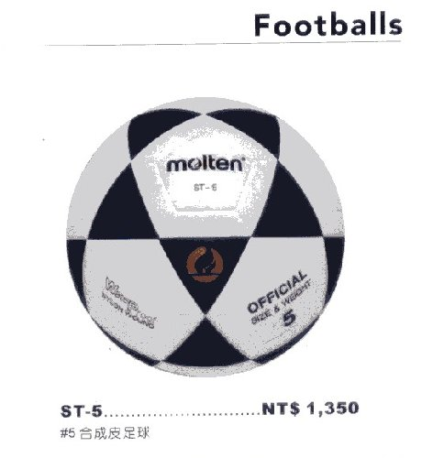

足球項目注意事項
本次大物盃有越位規則
第一天即進入淘汰賽分出前四強
裁判僱用本校體育系校隊球員
使用足球型號:
Molten ST-5 合成皮5號球 定價1350元/顆

Slide 35
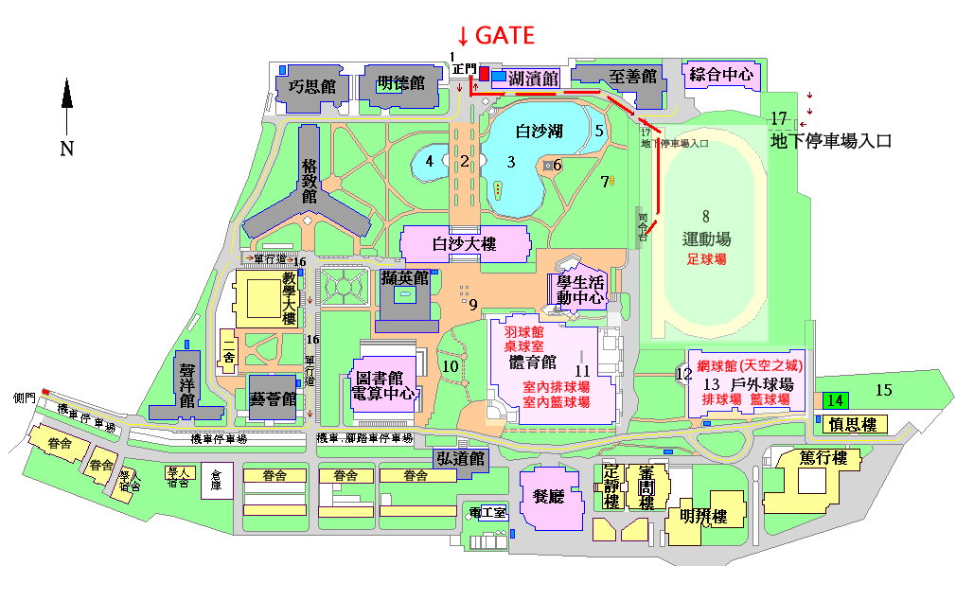
進德校區操場

Slide 36
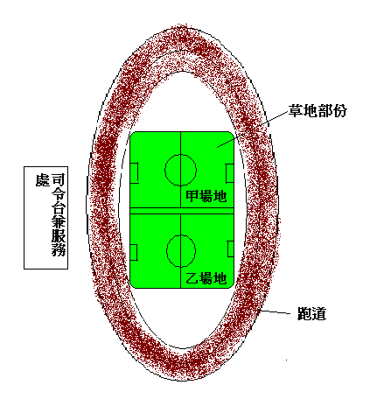
場地相關位置
甲場地和乙場地當天會有清楚標示
選手檢錄處和領水領便當都在司令台

Slide 37
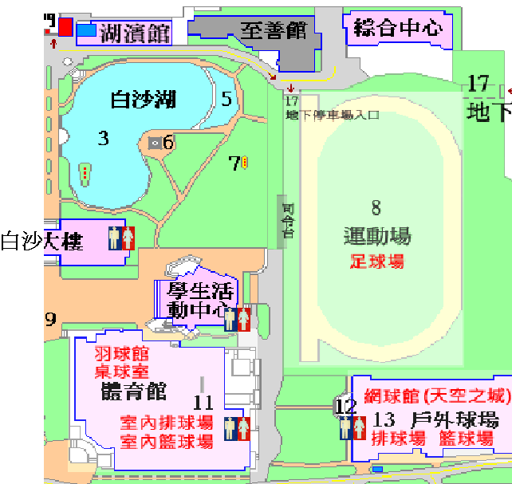
操場附近的廁所和飲水機
白沙大樓
學生活動中心
體育館(需通行證)
網球館(需通行證)

Slide 38
壘球
負責人:顏同偉
比賽地點
比賽賽程
接駁車
便當
其他

Slide 39
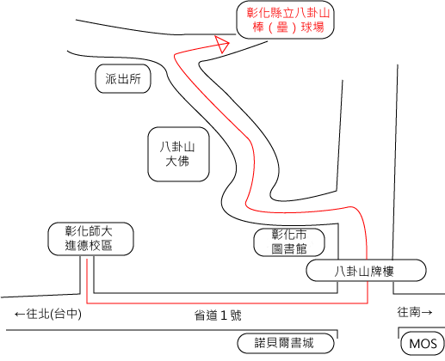
比賽地點

Slide 40
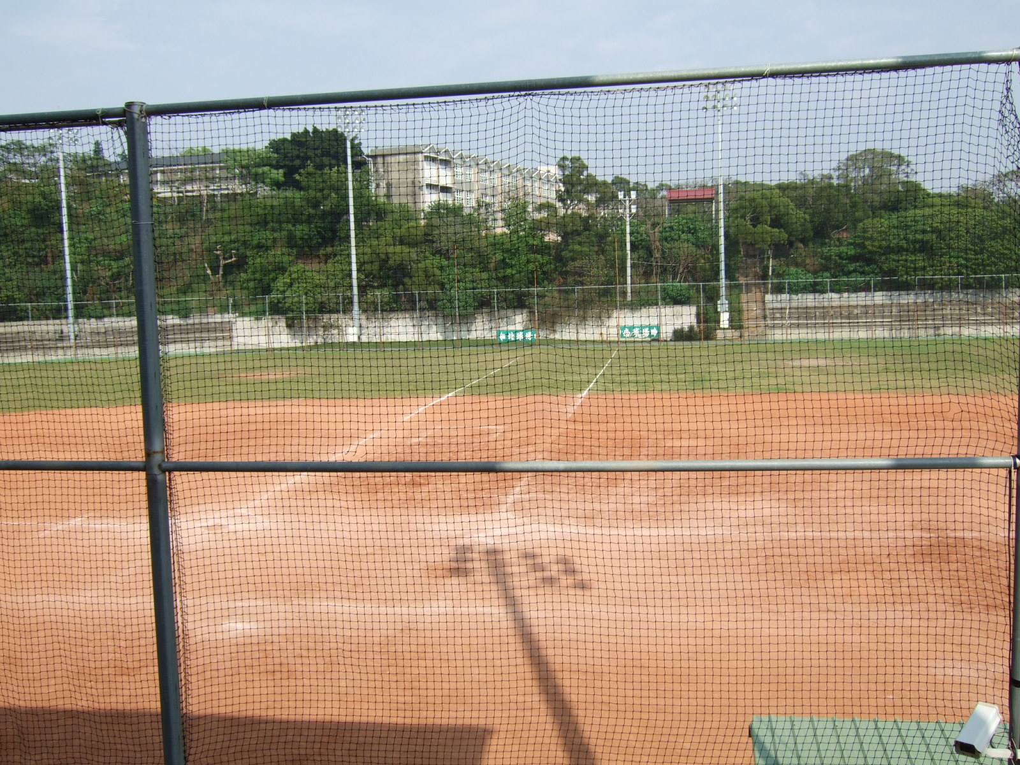

Slide 41
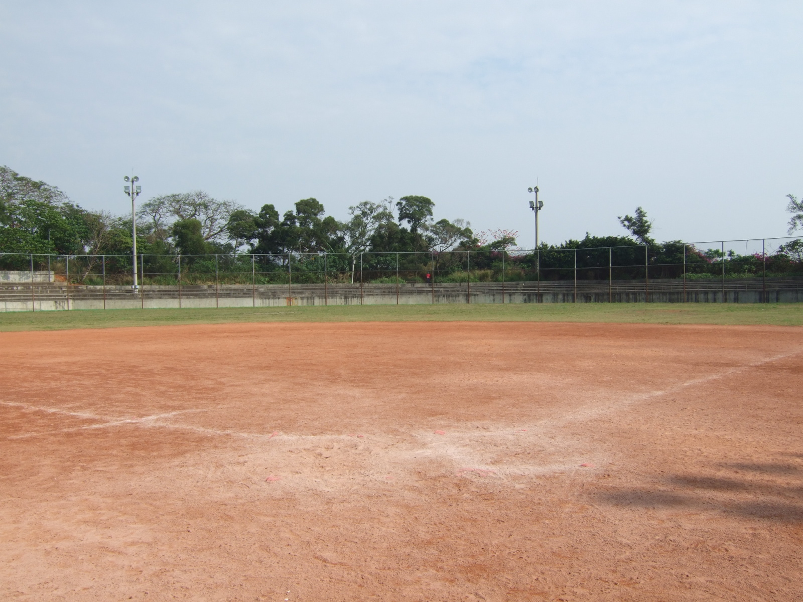

Slide 42
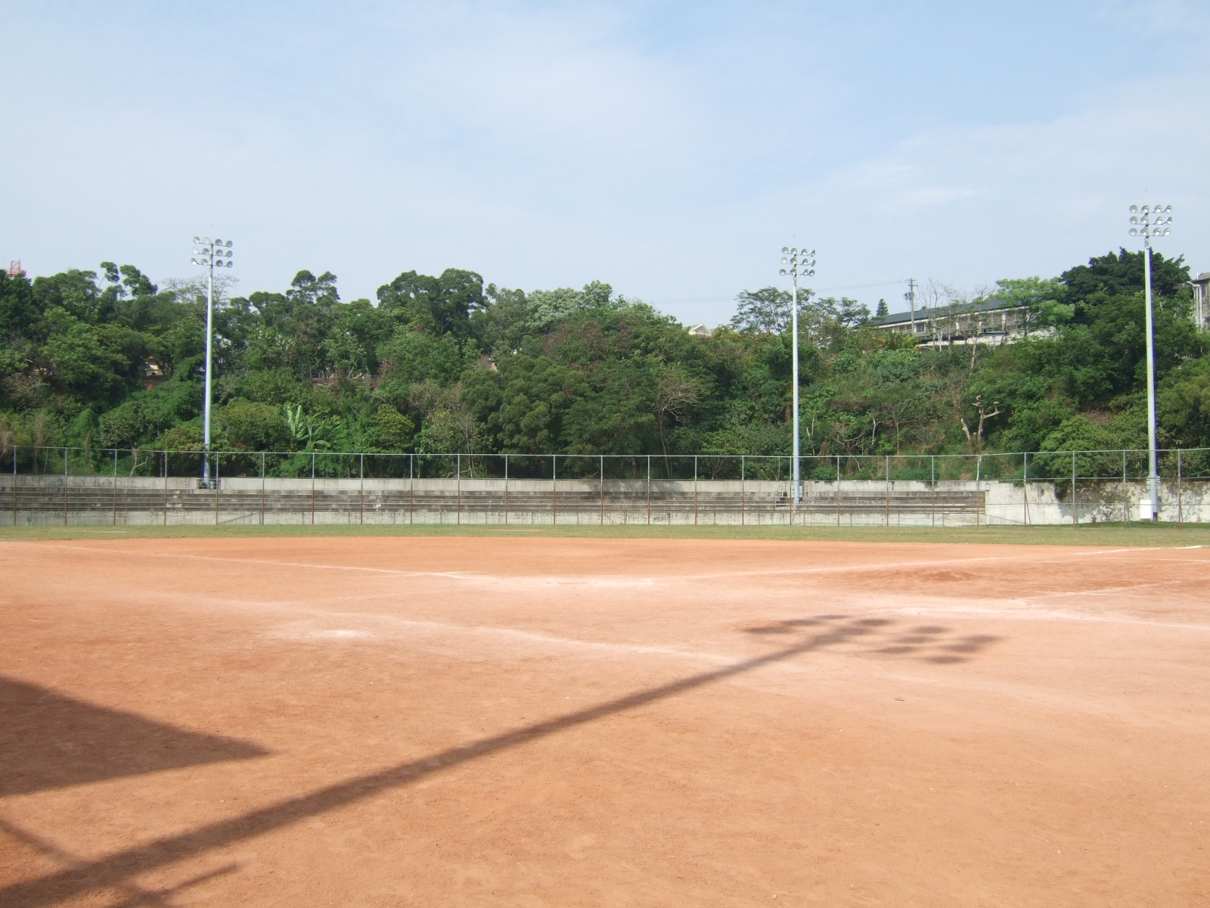

Slide 43
比賽賽程
第一天
第一場8:00~18:00預賽結束(循環賽)
第二天
第一場9:00~15:00比賽結束(單淘汰)
P.S
若第一天打到天色昏暗會開燈

Slide 44
接駁車
路線一 彰師進德校區~>八卦山球場
路線二 火車站~>八卦山球場
在比賽前一個小時開始發車，在同一個地點最多等待十分鐘
有比賽的學校優先搭乘
一個人收費十元
時刻表會在張貼在官網上，請密切注意

Slide 45
便當
考慮到附近可能不方便用餐，所以當天中午有比賽的，想訂便當，我們可幫忙代訂
一個50元
等賽程出來，會寄給各學校壘球系隊，再做統計

Slide 46
其它
1.比賽開賽後，十分鐘未到，已當棄權論
2.比賽用球:華櫻系列
3.當天有比賽球隊可向大會領一箱水，預賽21對，決賽當天14隊
4.若沒有問題開始抽籤，沒來的學校由我來代抽，且公開唱票
5.若第一天預賽必須打到晚上，我們會開燈，並且使用螢光球，繼續比賽。
6.若打到晚上，我們會現場統計訂便當之人數

Slide 47
雨備問題
如下大雨使場地淹水，無法比賽時
方案一:所有比賽取消，並且延到下一個週末
方案二:退回費用(扣除必須之花費)
若當天下雨，但雨勢不會太大，且有時下有時停
所有參賽隊伍依照表定時間到球場來準備比賽

Slide 48
頒獎問題
MVP為紀錄組選出，且由主審頒獎，一場一名
冠，亞，季，殿均會各有15面獎牌和獎盃一座，統一頒獎，由第四名先發，以此類推，由這一次的彰師大物盃壘球負責人頒獎。

Slide 49
休息區
南，北球場各有三個休息區，為當時有進行循環賽的球隊使用，其他等待比賽的球隊，請到階梯看台上等待

Slide 50
使用禁棒之處罰
只要該場比賽有用那支球棒打球，且「球棒上沒有asa認證標章」，就是禁棒 ，且該場比賽就直接沒收 ，由對方獲勝。
是否為禁棒 ，我們就是認「球棒上沒有asa認證標章」。
裁判不會主動去抓，必須由各學校在比賽中舉發，賽後一概恕不處理。

Slide 51
網球
地點

Slide 52
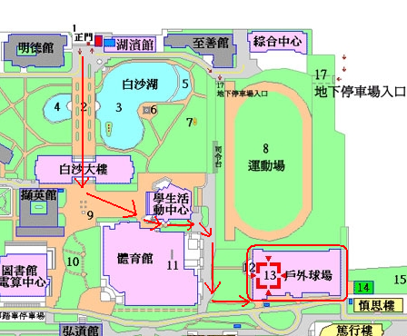
網球地點配置
比賽地點：
彰化師範大學網球館第二、第三場地。

Slide 53
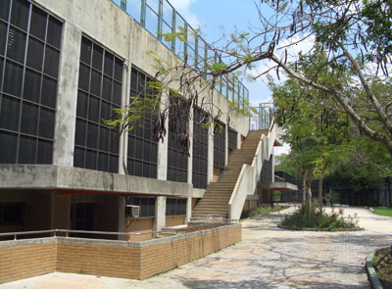
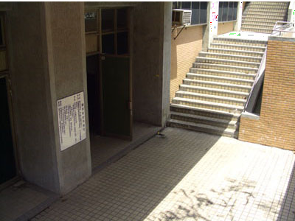
通往比賽場地的出入口為網球館中間階梯下去的大門。
服務台和檢錄區皆架設於此出入口。
休息場地的出入口為大門的左上方。
比賽場地只讓準備出賽的選手進入(需要出示選手證)，其他沒有比賽的人請勿進入，以免危險。

Slide 54
網球注意事項
比賽用球：
Slazenger 2006中華網協指定比賽用球。
裁判：
共三人，為本校甲組網球隊成員，擁有C級裁判證。
隊伍報到時每隊將發一箱水供兩天比賽使用。

Slide 55
網球注意事項
比賽當天請在開賽前10分鐘填妥出賽名單並交至紀錄台，違者視同棄權。
此次因為隊伍數和場地數目問題，所以上述事項要嚴格執行，經工作人員第三次唱名還尚未繳出賽名單之隊伍，同棄權論。
槍手：
若遭其他隊伍檢舉球員為槍手，則該球員將禁止參加任何比賽，該球隊已勝利場次則為敗場論。

Slide 56
賽程更改
更改原因：
(1)場地數目
(2)隊伍數目

Slide 57
賽程更改部分
預賽
原訂：三點全打。
更改：採三戰兩勝，先贏兩點者為勝。
決賽
原訂：三戰兩勝。
更改：採三點全打。

Slide 58
因為網球為室內場地，如遇雨則將照原定賽程進行。
以上更改的項目將會在網路上做更新，並公告在最新消息、章程以及討論區(網球及綜合問題討論區)讓各位知道。

Slide 59
撞球
注意事項
比賽地點

Slide 60
注意事項
1.每場比賽完請選手收球,拿至櫃檯結帳
2.開賽後30分中未辦理登錄者,取消資格
3.參賽選手遲到10分鐘以上,該場比賽棄權
4.本次球場並沒有禁煙,但是可以要求對手
不抽

Slide 61
比賽場地
龍欣撞球場

Slide 62
撞球團體賽
1.參賽隊伍一隊4人,比賽採14-1
2.團體賽分三點,雙雙單
3.雙打(1) 一人一桿 搶70
雙打(2)一人一球 搶70
單打 搶100
4.比賽前兩點同時開打,結束後再選
出一個人打第三點單打

Slide 63
撞球團體賽
選項:
1.不辦團體賽 照以往舉辦個人賽
2.不辦個人賽 僅舉辦團體賽
3.團體賽和個人賽一起舉辦(主辦學校可進行修改賽制 以方便兩項目同時於時間內進行)

Slide 64
比賽項目抽籤
男籃
女籃
男排
女排
羽球
桌球
足球
壘球
網球

